Slide 1
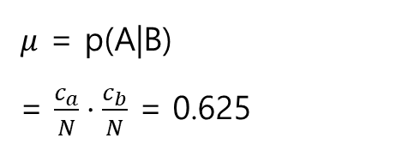
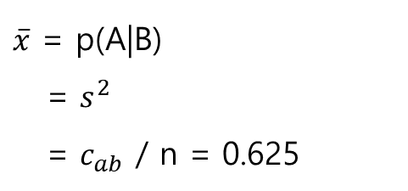
A?
!B
A?
!B
A?
0
A?
0
B
B
A?
0
A?
0
B
A?
B
A?
1
B
1
A?
B
1
!B
1
0
A?
B
A?
A?
B
A?
B
!B
A?
B
A?
0
0
0
!B
1
1
0
A?
!B
A?
B
1
A?
B
A?
B
1
A?
B
1
1
A?
1
A?
B
A?
B
A?
0
!B
0
!B
0
1
$\overline{x}$ = p(A|B)
= $s^{2}$
= $c_{ab}$ / n = 0.625
$μ$ = p(A|B)
= $\frac{c_{a}}{N}⋅\frac{c_{b}}{N}$ = 0.625
∵ MLE
∵ MLE
∵ p(1-p) ≒ p

Slide 2

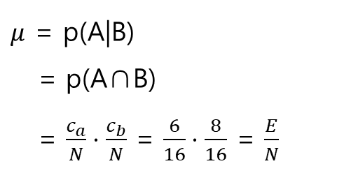

A?
A?
A?
A?
!B
!B
!B
!B
0
0
0
0
A?
!B
1
A?
A?
B
A?
A?
B
1
B
B
1
1
1
A?
!B
A?
0
B
A?
B
0
A?
0
A?
A?
B
B
A?
B
A?
1
0
B
0
!B
A?
1
0
B
A?
0
B
A?
A?
B
A?
0
A?
A?
B
1
B
B
!B
1
1
1
0
$μ$ = p(A|B)
= p(A∩B)
= $\frac{c_{a}}{N}⋅\frac{c_{b}}{N}$ = $\frac{6}{16}⋅\frac{8}{16}$ = $\frac{E}{N}$
$\overline{x}$ = p(A|B)
= $s^{2}$
= $\frac{c_{ab}}{N}$ = $\frac{5}{16}$ = $\frac{O}{N}$
∵ MLE
∵ MLE
∵ 독립사건가정
∵ p(1-p) ≒ p

